Slide 1
Les bibliothèques Python
Cléante Bacquet
Auxence Maussion
Clément Crouan (ratio)

Slide 2
Sommaire
Introduction
Le module Tkinter
Algorithmes de génération de nombre aléatoire
Utilisation de la fonction random

Slide 3
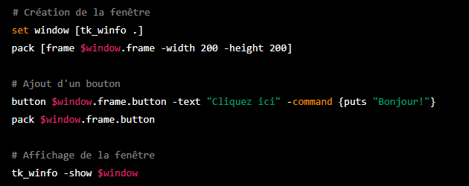
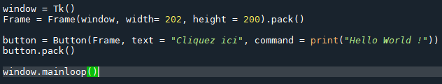
Le fonctionnement de Tkinter
Tcl/Tk :
Python (Tkinter) :

Slide 4

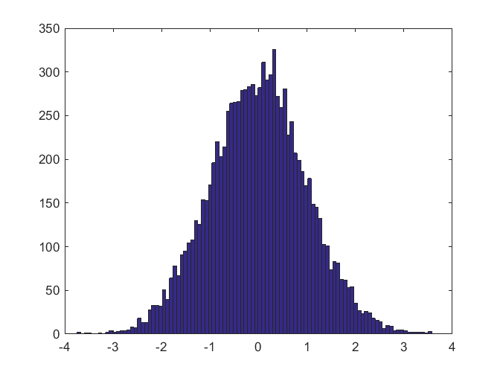
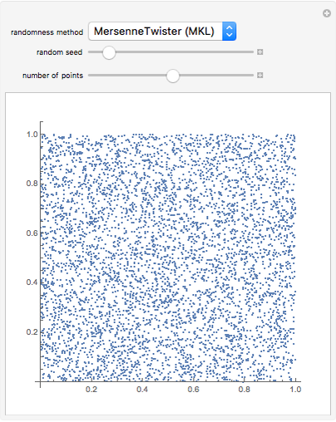
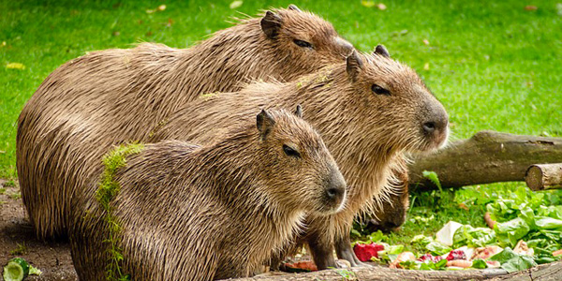
2. Algorithme pseudo aléatoire

Slide 5
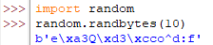
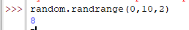
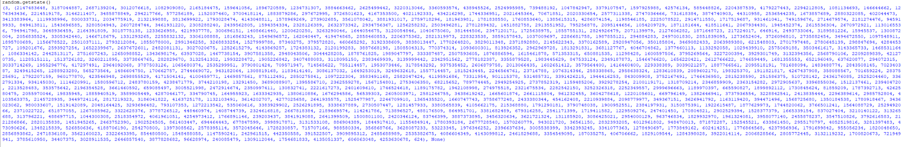
3. Utilisation de la fonction random (part 1)
Entier
Octets et bits
Gestion d’état

Slide 6
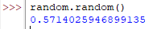
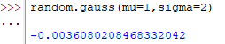
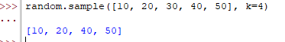
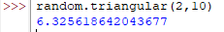
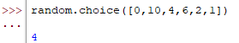
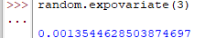
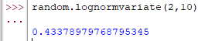

3. Utilisation de la fonction random (part 2)
Nombre réels
Séquence

